Slide 1
程式的時間與空間
Time and Space in Programming
國立中山大學 資訊工程學系 平行處理實驗室
林必祥 李協彥
2017/11/18

Slide 2
TLE
在CPE評判系統中，若程式執行過久(約超過3秒)，會直接判定不通過
Why ?
如果沒有時間的限制，每道題目都超超超超暴力解，就能找到正確解答
→ 人人都能解 7 題 !!

Slide 3
降低運算時間
刪除不必要的判斷、運算 → 要有好的算法，而不是傻傻的算
如果有重複的計算，可以將運算結果存起來，之後就不必再重新算
→ 用空間來換取時間 !!

Slide 4
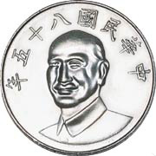
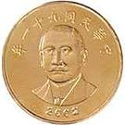
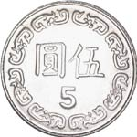
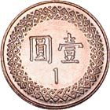
問題：將50元硬幣換成等值的1元、5元、10元硬幣的方法共有多少種？
+
+
+
+
+
+
+
+

Slide 5
問題：將50元硬幣換成等值的1元、5元、10元硬幣的方法共有多少種？
方法-1：
假設用了 i 個10元、 j 個5元、 k 個1元，每種硬幣可能的個數如下
i ( 10 元 ) : 0, 1, 2, 3, 4, 5
j ( 5 元 ) : 0, 1, 2, 3, …… , 9, 10
k ( 1 元 ) : 0, 1, 2, 3, ………… , 49, 50
採用窮舉法，嘗試各種(i, j, k)的組合，並利用下面的判斷式：
10i + 5j + k = 50 ?
便能計算出所有硬幣的組合。

Slide 6
問題：將50元硬幣換成等值的1元、5元、10元硬幣的方法共有多少種？
方法-1：
int i , j , k , ans = 0 , loop = 0;
for( i = 0 ; i <= 5 ; i++)
for( j = 0 ; j <= 10 ; j++)
for( k = 0 ; k <= 50 ; k++)
{
loop++;
if ( i * 10 + j * 5 + k == 50 )
ans++;
}
printf(“共 %d 種，迴圈執行了 %d 次\n”, ans , loop );
共 36 種，迴圈執行了 3366 次

Slide 7
問題：將50元硬幣換成等值的1元、5元、10元硬幣的方法共有多少種？
方法-2：
如果k不是5的倍數，便不可能轉換，因此可以排除掉那些情況
i ( 10 元 ) : 0, 1, 2, 3, 4, 5
j ( 5 元 ) : 0, 1, 2, 3, …… , 9, 10
k ( 1 元 ) : 0, 5, 10, 15, 20, ………… , 45, 50
-------------------------------------------------------------------
for( i = 0 ; i <= 5 ; i++)
for( j = 0 ; j <= 10 ; j++)
for( k = 0 ; k <= 50 ; k+=5)
共 36 種，迴圈執行了 726 次

Slide 8
問題：將50元硬幣換成等值的1元、5元、10元硬幣的方法共有多少種？
方法-3：
當 i * 10 + j * 5 + k == 50 時，應立即跳出k的迴圈，因為再增加k值
也不會是解了。
if ( i * 10 + j * 5 + k == 50 )
{
ans++;
break;
}
共 36 種，迴圈執行了 491 次

Slide 9
問題：將50元硬幣換成等值的1元、5元、10元硬幣的方法共有多少種？
方法-4：
當 i 和 j 的值固定之後，k的值只有一種選擇，因此不必考慮 k 的變化情形
當 i = 0, j 可能為0, 1, 2, 3, ......, 10 → ( 50 – i * 10 ) / 5 = 10
當 i = 1, j 可能為0, 1, 2, 3, ...., 8 → ( 50 – i * 10 ) / 5 = 8
當 i = 2, j 可能為0, 1, 2, 3, ..., 6 → ( 50 – i * 10 ) / 5 = 6
...
當 i = 5, j 可能為0 → ( 50 – i * 10 ) / 5 = 0

Slide 10
問題：將50元硬幣換成等值的1元、5元、10元硬幣的方法共有多少種？
方法-4：
for( i = 0 ; i <= 5 ; i++)
for( j = 0 ; j <= (50-i*10)/5 ; j++)
{
loop++;
ans++;
}
printf(“共 %d 種，迴圈執行了 %d 次\n”, ans , loop );
共 36 種，迴圈執行了 36 次

Slide 11
問題：將50元硬幣換成等值的1元、5元、10元硬幣的方法共有多少種？
方法-5：
由上個方法得知，當 i 的質固定後，j 的變化情形只有 (50-i*10)/5種，
0 ~ (50-i*10)/5 中，每個值都是一種換硬幣的組合。
因此只需要對 i 作迴圈，就能加總出答案。
for ( i = 0 ; i <= 5; i++ )
{
loop++;
number += (50 – i * 10 ) / 5 + 1 ;
}
共 36 種，迴圈執行了 6 次

Slide 12
問題：將50元硬幣換成等值的1元、5元、10元硬幣的方法共有多少種？
方法-6：
我們所計算的值，其實是一個等差級數，即
11 + 9 + 7 + 5 + 3 + 1 = 6 * ( 11+1) / 2 = 36
------------------------------------------------------
int number = 0, a, b, n = 50 ;
a = n / 5 + 1 ;
if( a % 2 == 0 )
b = 2 ;
else
b = 1 ;
number = ( a + b ) * ( ( a – b ) / 2 + 1 ) / 2 ;
printf(“共 %d 種\n”, number ) ;
共 36 種

Slide 13

程式執行時間的差異
問題：將50元硬幣換成等值的1元、5元、10元硬幣的方法共有多少種？
方法 | 運算執行次數
1 | 3366
2 | 726
3 | 491
4 | 36
5 | 6
6 | 1

Slide 14
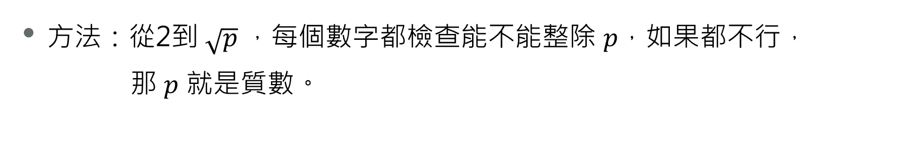

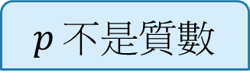
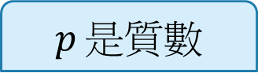
用空間來換取時間
問題：若給你一個整數$p$ ( $1<p<1000000$ )，請判斷這個數是否為質數？
方法：從2到 $\sqrt{p}$，每個數字都檢查能不能整除 $p$，如果都不行，
那 $p$ 就是質數。
int i , p , prime=1;
for ( i = 2; i <= sqrt(p) ; i++ )
if( p % i == 0 )
prime=0;
1
$p$ 是質數
prime
0
$p$ 不是質數
迴圈執行：$\sqrt{p}−1$ 次

Slide 15
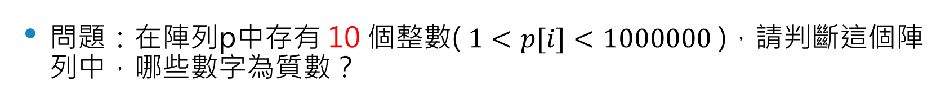
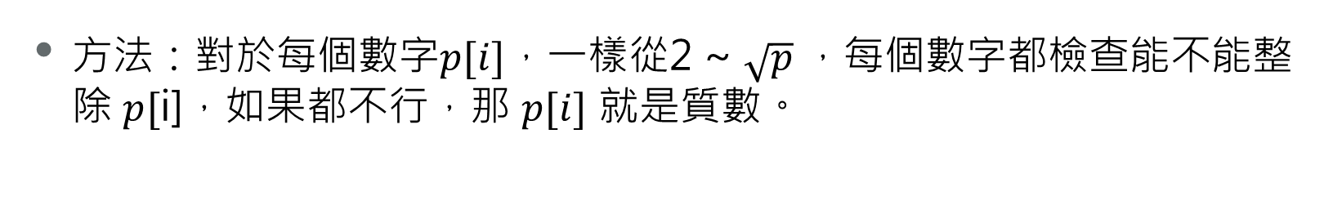
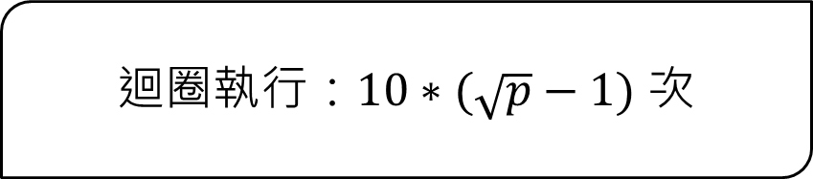
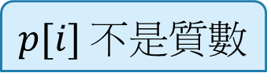
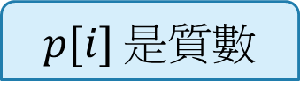
問題：在陣列p中存有 10 個整數( $1<p[i]<1000000$ )，請判斷這個陣列中，哪些數字為質數？
方法：對於每個數字$p[i]，一樣$從2 ~ $\sqrt{p}$，每個數字都檢查能不能整除 $p[$i]，如果都不行，那 $p[i]$ 就是質數。
int p[10], i , j , prime;
for ( i = 0 ; i <10 ; i++ )
{
prime=1;
for ( j = 2; j <= sqrt( p[i] ) ; j++ )
if( p % j == 0 )
prime=0;
}
1
$p[i]$ 是質數
prime
0
$p[i]$ 不是質數
迴圈執行：$10∗(\sqrt{p}−1)$ 次

Slide 16

假設今天會給你100,000個數，每個數的值差不多10,000
用剛剛的方法，迴圈執行的次數約為 100000 * 100 = 10000000次。
這麼多次的運算，等程式執行完天都黑了。
如果可以建出一個清單，列出數字範圍內中哪些數是質數，
那麼每次讀取一個數只需要核對這個清單，就能知道是不是質數了！

Slide 17
質數表
對於一個數字 N ， 我們可以建出一張表來標示 1~N 中每個數字分別為質數或合數。
建立的方法： 篩法。

Slide 18
質數表建立：篩法
窮舉所有的合數，並標記這些合數， 最後沒被標記到的便是質數！
example :
1.刪掉2的倍數 : 4, 6, 8, 10, ...... 直到超過N
2.找到下一個還沒被刪的數，是3 →刪掉3的倍數：6,9,12,..... 直到超過N
3.找到下一個還沒被刪的數，是5 → 刪掉5的倍數：10,15,20,...直到超過N
....
n.直到N之前都檢查過為止

Slide 19
範例
假設我們要建一個 N = 20 的質數表 (bool prime[21];)
index | value
1 | false
2 | true
3 | true
4 | true
5 | true
6 | true
7 | true
8 | true
9 | true
10 | true
index | value
11 | true
12 | true
13 | true
14 | true
15 | true
16 | true
17 | true
18 | true
19 | true
20 | true

Slide 20
範例
從2開始，標記2的倍數直到20為止。
index | value
1 | false
2 | true
3 | true
4 | true
5 | true
6 | true
7 | true
8 | true
9 | true
10 | true
index | value
11 | true
12 | true
13 | true
14 | true
15 | true
16 | true
17 | true
18 | true
19 | true
20 | true

Slide 21
範例
從2開始，標記2的倍數直到20為止。
index | value
1 | false
2 | true
3 | true
4 | false
5 | true
6 | false
7 | true
8 | false
9 | true
10 | false
index | value
11 | true
12 | false
13 | true
14 | false
15 | true
16 | false
17 | true
18 | false
19 | true
20 | false

Slide 22
範例
找到下個沒被找過的數字：3，於是標記3的倍數
index | value
1 | false
2 | true
3 | true
4 | false
5 | true
6 | false
7 | true
8 | false
9 | true
10 | false
index | value
11 | true
12 | false
13 | true
14 | false
15 | true
16 | false
17 | true
18 | false
19 | true
20 | false

Slide 23
範例
找到下個沒被找過的數字，是3，於是標記3的倍數
index | value
1 | false
2 | true
3 | true
4 | false
5 | true
6 | false
7 | true
8 | false
9 | false
10 | false
index | value
11 | true
12 | false
13 | true
14 | false
15 | false
16 | false
17 | true
18 | false
19 | true
20 | false

Slide 24
範例
找到下個沒被找過的數字，是5，於是標記5的倍數
index | value
1 | false
2 | true
3 | true
4 | false
5 | true
6 | false
7 | true
8 | false
9 | false
10 | false
index | value
11 | true
12 | false
13 | true
14 | false
15 | false
16 | false
17 | true
18 | false
19 | true
20 | false

Slide 25
範例
找到下個沒被找過的數字，是5，於是標記5的倍數
index | value
1 | false
2 | true
3 | true
4 | false
5 | true
6 | false
7 | true
8 | false
9 | false
10 | false
index | value
11 | true
12 | false
13 | true
14 | false
15 | false
16 | false
17 | true
18 | false
19 | true
20 | false

Slide 26
範例
依此類推，直到找到20為止，就建出一個質數表了！
index | value
1 | false
2 | true
3 | true
4 | false
5 | true
6 | false
7 | true
8 | false
9 | false
10 | false
index | value
11 | true
12 | false
13 | true
14 | false
15 | false
16 | false
17 | true
18 | false
19 | true
20 | false

Slide 27
範例
如果我要知道13是不是質數，只需要看質數表中第13個值為何：
true 代表這個數是質數。
false 代表這個數是合數。
上述的查表動作，只需要 1 個運算就能達成，而不用重新檢查每個數字是否能整除13。
index | value
1 | false
2 | true
3 | true
4 | false
5 | true
6 | false
7 | true
8 | false
9 | false
10 | false
index | value
11 | true
12 | false
13 | true
14 | false
15 | false
16 | false
17 | true
18 | false
19 | true
20 | false

Slide 28
質數表建立：程式碼
bool prime[1000] ;
void build_table( )
{
for( int i = 0; i < 1000; i++ )
prime[ i ] = true;
prime[ 0 ] = prime[ 1 ] = false;
for(int i = 2; i < 1000; i++ )
if( prime[ i ] )
for( int j= i * 2; j < 1000; j = j + i )
prime[ j ] = false;
}
初始化
刪除質數 i 的倍數
j = i 的所有倍數

Slide 29
質數表有比較好嗎
質數表的價值：
雖然一開始在建表的時候會花些時間，但後來在判斷是否為質數時，就能節省大量的時間。
當你的測資很過分，都是很多而且很大的數字，此時查質數表遠比每個數字都慢慢算還快許多！

Slide 30
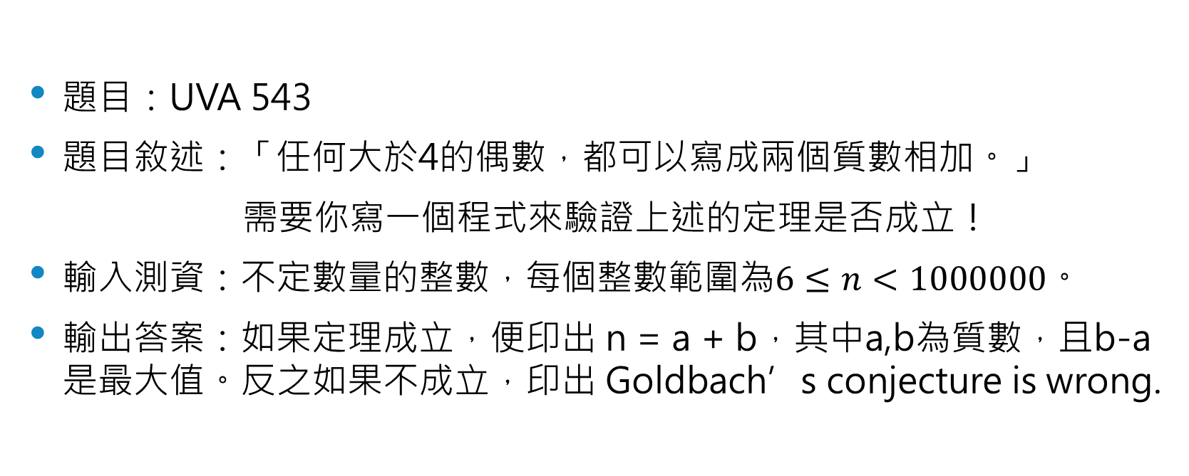
題目演練
題目：UVA 543
題目敘述：「任何大於4的偶數，都可以寫成兩個質數相加。」
需要你寫一個程式來驗證上述的定理是否成立！
輸入測資：不定數量的整數，每個整數範圍為$6≤n<1000000$。
輸出答案：如果定理成立，便印出 n = a + b，其中a,b為質數，且b-a是最大值。反之如果不成立，印出 Goldbach’s conjecture is wrong.

Slide 31
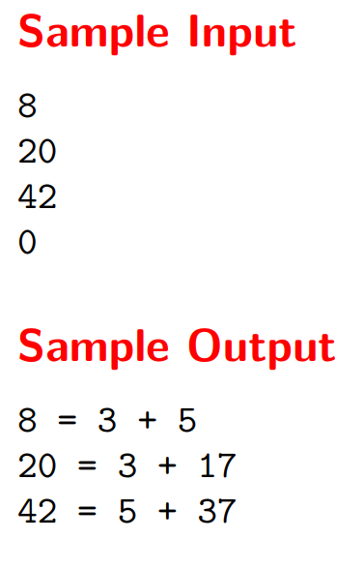
題目演練-UVA543

Slide 32
題目演練-UVA543
解法：
先建出大小為1,000,000質數表，再針對每個讀進來的整數n，從3開始檢查是否有兩個質數a , b 可以達成n = a + b。
for ( i = 3 ; i < n ; i++ )
{
if ( prime [ i ] && prime [ n – i ]) // true = 質數
{
找到答案囉 ☺
}
}

Slide 33
題目演練-UVA543
index | value
1 | false
2 | true
3 | true
4 | false
5 | true
6 | false
7 | true
8 | false
9 | false
10 | false
11 | true
12 | false
Example : n = 12
當 i = 3
→確認 3 和 12 – 3 是否都是質數
→ 12 – 3 = 9 不是質數
i

Slide 34
題目演練-UVA543
index | value
1 | false
2 | true
3 | true
4 | false
5 | true
6 | false
7 | true
8 | false
9 | false
10 | false
11 | true
12 | false
Example : n = 12
當 i = 4
→確認 4 和 12 – 4 是否都是質數
→ 4和12 – 4 = 8 都不是質數
i

Slide 35
題目演練-UVA543
index | value
1 | false
2 | true
3 | true
4 | false
5 | true
6 | false
7 | true
8 | false
9 | false
10 | false
11 | true
12 | false
Example : n = 12
當 i = 5
→確認 5 和 12 – 5 是否都是質數
→ 5和12 – 5 = 7 都是質數 !!
→找到答案囉 ☺ print 12 = 5 + 7
i

Slide 36
UVA_543 部分程式碼
build_table( );
while( scanf(“%d”, &n ) && n )
{
for( i = 3; i <= n / 2 ; i++ )
if( prime [ i ] && prime [ n – i ] )
{
printf(“%d = %d + %d\n”, n , i , n – i );
break;
}
if( i > n / 2 ) // i > n / 2 代表沒有找到解
printf(“Goldbach’s conjecture is wrong.\n”);
}

Slide 37
Q & A

